Slide 1

IV.2. Métricas de evaluación de modelos
Alumno: Emanuel Chavira
Matrícula: 1123250032
Grupo: IDGS91N
Fecha: 29/11/2025

Slide 2
Introducción
Objetivo: Identificar y aplicar métricas de evaluación para modelos de agrupación y reducción de dimensionalidad.
Investigación de tres métricas de evaluación interna para clustering y dos métricas para reducción.
Uso de un conjunto de datos numéricos para demostrar la aplicación de estas métricas.

Slide 3
Métricas de agrupación
Índice de silueta: mide la similitud de un punto con su clúster. Fórmula: s(i)=(b(i)−a(i))/max(a(i),b(i)). Valores cercanos a 1 indican clústers bien separados.
Índice Davies–Bouldin: relación entre dispersión interna y separación entre clústers. Fórmula: DB = (1/k)∑ max((δ_i + δ_j)/d_{ij}). Valores bajos implican clústers compactos.
Índice Calinski–Harabasz: compara la dispersión entre clústers con la dispersión interna. Fórmula: CH = (BCSS/(k−1))/(WCSS/(n−k)). Valores más altos indican clústers densos y bien separados.

Slide 4
Métricas de reducción de dimensionalidad
Varianza explicada acumulada (CEV): suma acumulada de la fracción de varianza explicada por cada componente principal. Permite seleccionar el número de componentes que retienen la mayor parte de la información.
Confianza (trustworthiness): cuantifica la preservación de la estructura local después de la reducción de dimensionalidad. Valores cercanos a 1 indican que los vecinos en el espacio reducido son también vecinos en el espacio original.

Slide 5
Descripción del dataset
Conjunto de datos Iris (Fisher, 1936) con 150 observaciones de tres especies.
Variables numéricas: longitud y ancho del sépalo, longitud y ancho del pétalo.
Los datos se estandarizaron para evitar que la escala influya en los modelos.

Slide 6
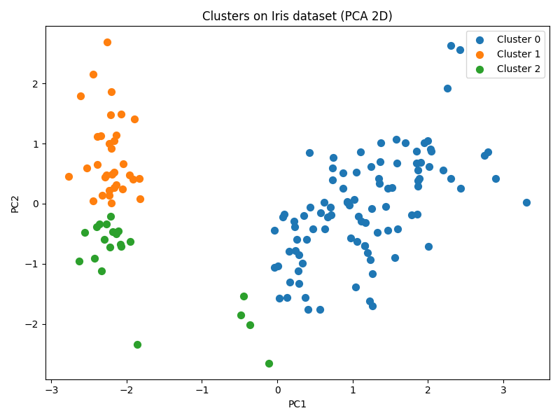
Resultados de clustering
Métrica | Valor
Índice de silueta | 0.480
Davies–Bouldin | 0.789
Calinski–Harabasz | 157.360

Slide 7
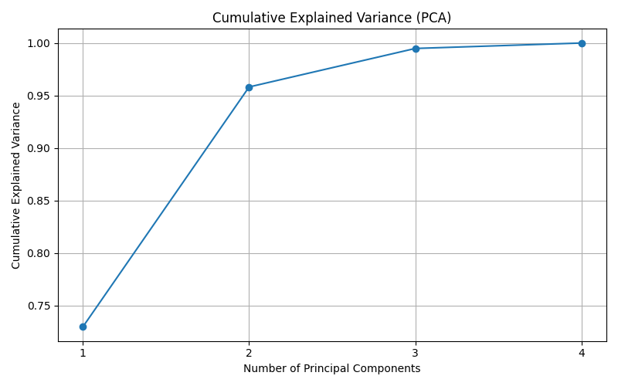
Resultados de reducción
Varianza explicada: PC1 = 72.96 %, PC1+PC2 = 95.81 %.
Confianza con 5 vecinos ≈ 0.974.
Dos componentes capturan la mayor parte de la información y preservan la estructura local.

Slide 8
Comparativa y análisis
La silueta de 0,48 indica separación moderada; algunos puntos están en la frontera.
El índice Davies–Bouldin de 0,79 muestra clústers compactos y bien separados.
El índice Calinski–Harabasz de 157,36 respalda la calidad del clustering.
La CEV indica que dos componentes retienen ~96 % de la varianza total.
La confianza alta confirma que se preserva la estructura local tras reducir la dimensionalidad.

Slide 9
Conclusiones y recomendaciones
Las métricas internas permiten validar el clustering sin etiquetas externas.
En el conjunto Iris, los índices coinciden en que tres clústers describen adecuadamente los datos.
La reducción mediante PCA conserva la varianza y facilita la visualización en 2D.
La alta confianza sugiere que la estructura local se mantiene tras la reducción.
Es recomendable combinar varias métricas y técnicas para obtener evaluaciones robustas.

Slide 10
Referencias
Wikipedia. (2024). Silhouette (clustering). Recuperado de https://en.wikipedia.org/wiki/Silhouette_(clustering)
GraphPad Software. (2025). Davies–Bouldin index. Prism 10 Statistics Guide.
GraphPad Software. (2025). Calinski–Harabasz index. Prism 10 Statistics Guide.
Pandit, R., & Shehu, A. (2016). Trustworthiness and continuity metrics.
KDnuggets. (2023). Exploring Unsupervised Learning Metrics.

